Slide 1


Semantic Web and Web of Linked Data
Grupo 9
AROA lópez custodio
David guillén Gil
Antonio gonzález sanz
Fernando martí de mateo

Slide 2
Búsqueda de datos
Archivos csv con información sobre:
Calidad del aire
Niveles de CO, CO2, NO,PM10, etc en un tiempo determinado, en una localización.
Estaciones de medición → Provincia, pueblo, distrito.
Esperanza de vida
Esperanza por año, ditrito y barrio.

Slide 3


Datasets y Licencias
Alcobendas
http://datos.gob.es/es/catalogo/l01280066-contaminacion-atmosferica
Euskadi
http://datos.gob.es/catalogo/a16003011-calidad-del-aire-en-euskadi-durante-el-2017
Castilla
http://datos.gob.es/es/catalogo/a07002862-calidad-del-aire2
Torrent
http://datos.gob.es/es/catalogo/l01462444-qualitat-de-laire-mesurament-diari-2016-calidad-del-aire-medicion-diaria-2016
Barcelona
http://datos.gob.es/es/catalogo/l01080193-esperanza-de-vida-quinquenal-2006-2013

Slide 4
Estrategia de nombrad0
Domain:
http://www.semanticweb.org/2017grupo9/
Ontological terms path:
http://www.semanticweb.org/2017grupo9/ontology/City#
Individuals path:
http://www.semanticweb.org/2017grupo9/resource/
Ontological terms pattern:
http://www.semanticweb.org/2017grupo9/ontology/City#<term_name>
Individuals pattern:
http://www.semanticweb.org/2017grupo9/<resource_type>/<resource_name>

Slide 5
Generación RDF v1.0 (LODRefine)
Eliminación de columnas vacías
Renombrado de columnas
Parseado de información

Slide 6
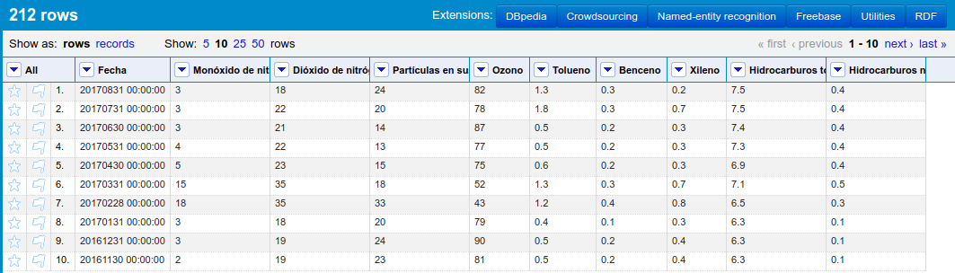
Generación RDF v1.0 (LODRefine)
Dar formato a las columnas usando GREL

Slide 7
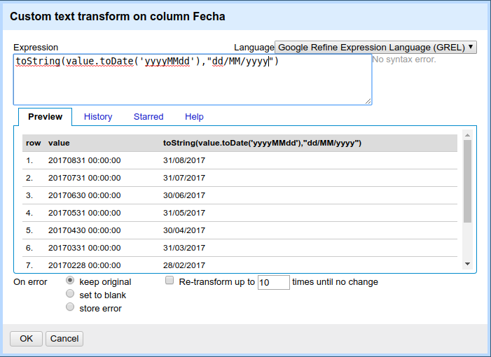
Generación RDF v1.0 (LODRefine)
Dar formato a las columnas usando GREL

Slide 8
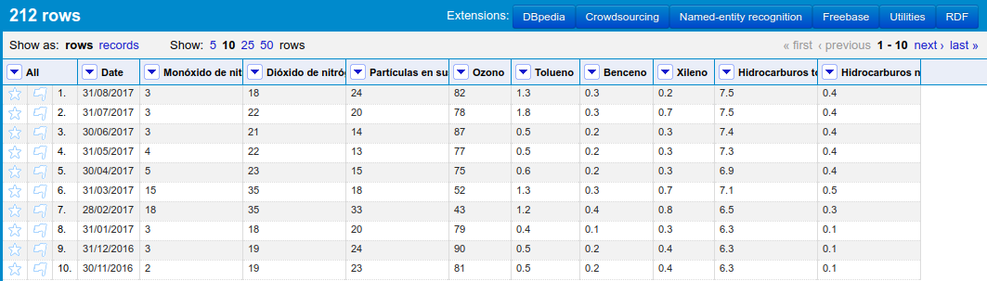
Generación RDF v1.0 (LODRefine)
Dar formato a las columnas usando GREL

Slide 9
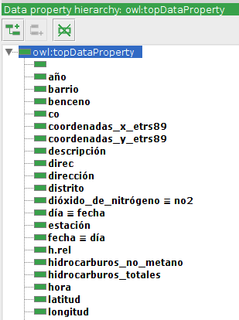
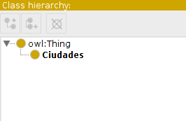
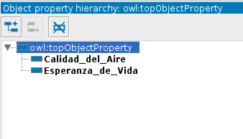
Ontología v1.0 (Protégé)
Classes
Object Properties
Data Properties

Slide 10
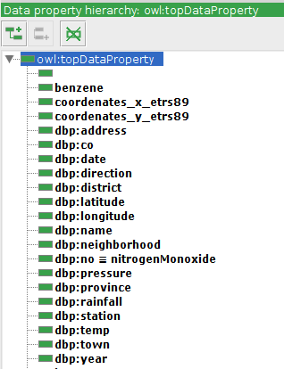
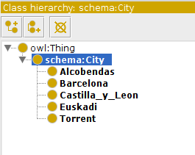
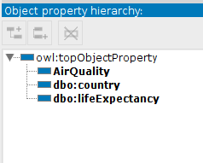
Ontología v2.0 (Protégé)
Renombrado y enlazado
schema.org
dbpedia
Object Properties
Data Properties

Slide 11
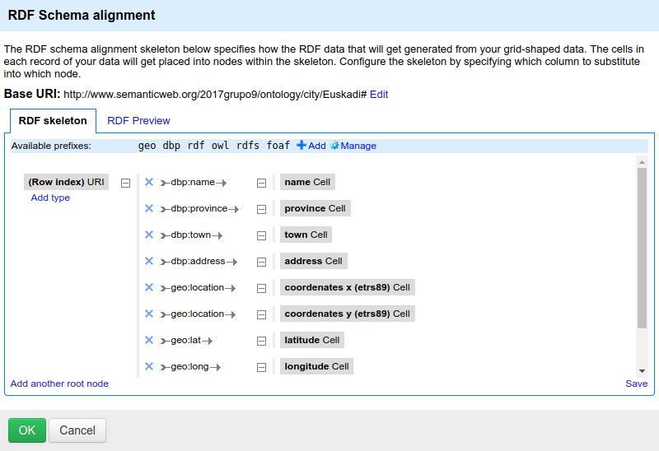
Generación RDF v2.0
Enlazado
dbpedia
geo

Slide 12
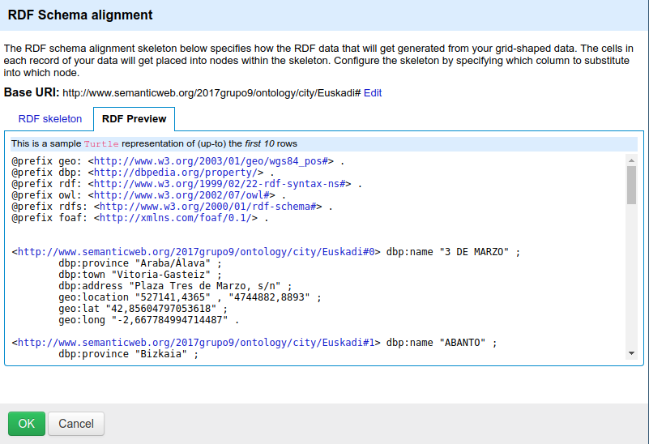
Generación RDF v2.0

Slide 13
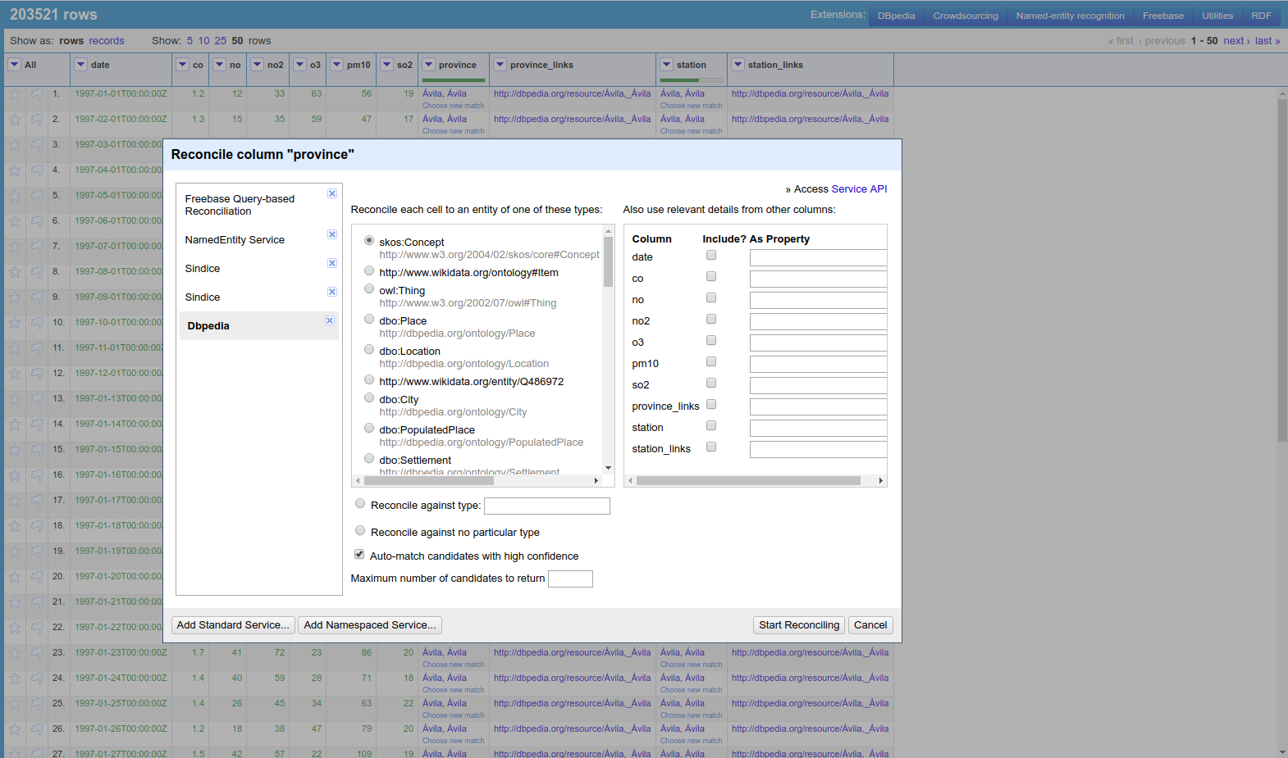
Enlazado de datos (LODRefine)
Reconciliation service based on SPARQL endpoint:
http://dbpedia.org/sparql

Slide 14
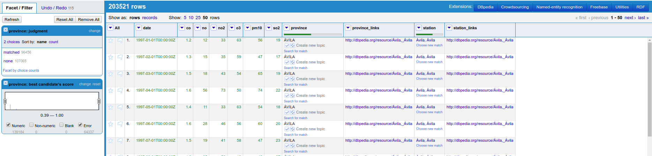
Enlazado de datos (LODRefine)

Slide 15
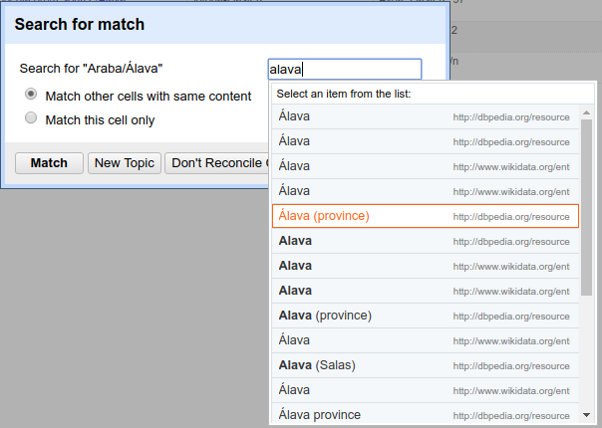
Enlazado de datos (LODRefine)

Slide 16
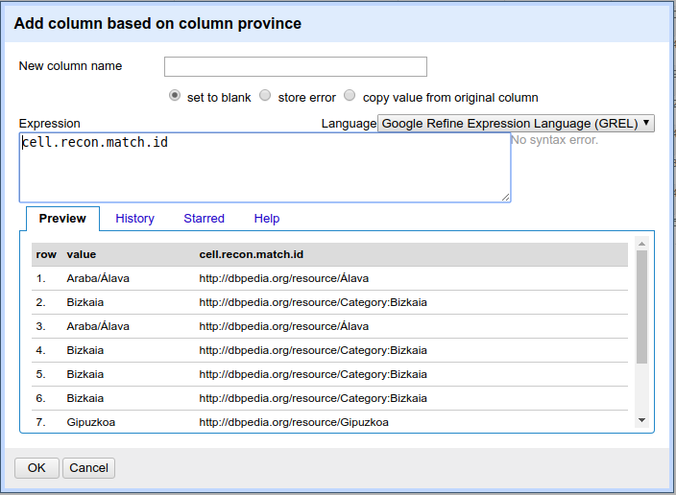
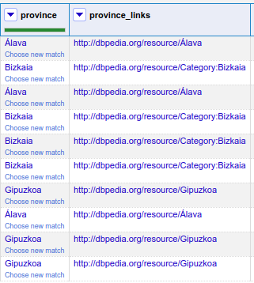
Enlazado de datos (LODRefine)

Slide 17
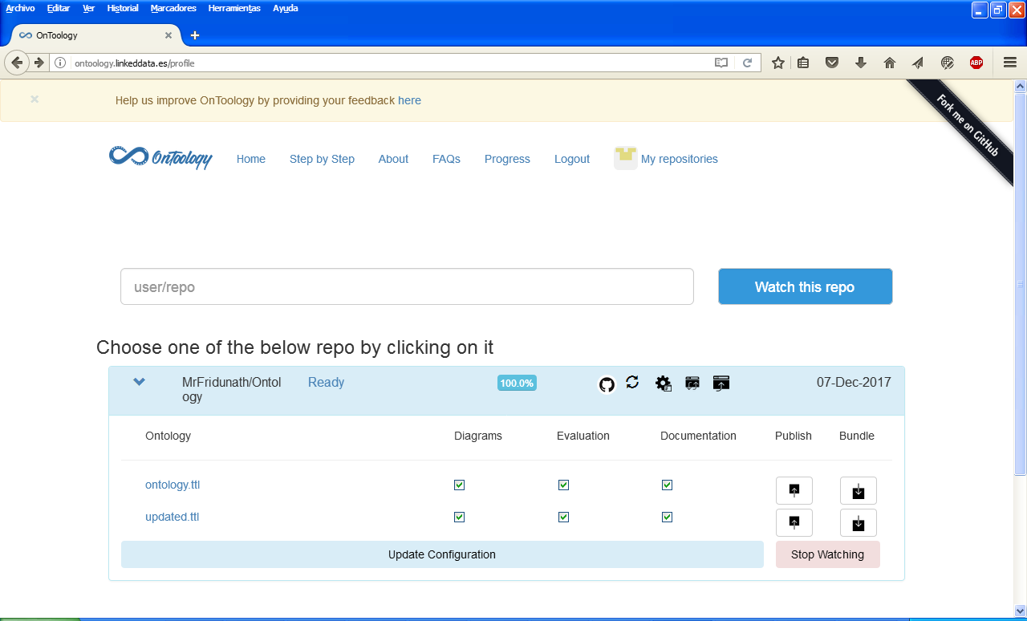
Publicar ontología

Slide 18
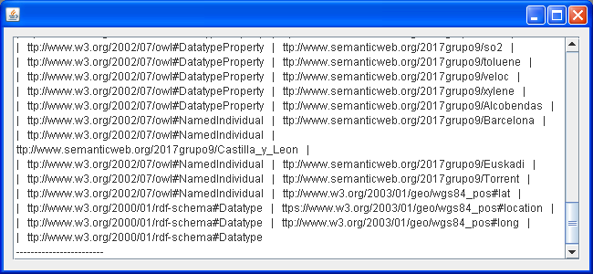
Publicar ontología

